Slide 1
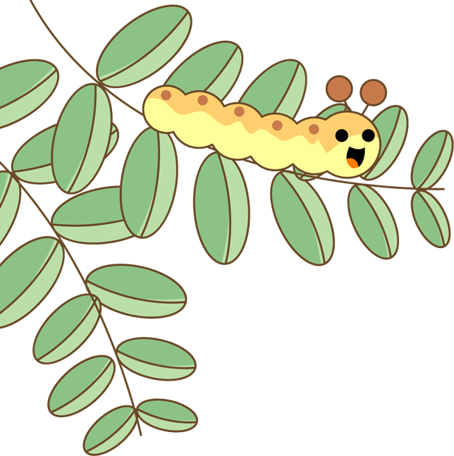
LUYỆN VIẾT ĐOẠN
Tuần 10
Bản quyền : FB Đặng Nhật Linh- https://www.facebook.com/nhat.linh.3557440

Slide 2
YÊU CẦU CẦN ĐẠT
- Viết được 3 - 4 câu kể về một hoạt động em tham gia cùng các bạn.
- Tự tìm đọc, chia sẻ với bạn một bài thơ về tình bạn.
- Bày tỏ cảm xúc, tình cảm qua bài thơ.
- Biết trân trọng, gìn giữ tình cảm bạn bè.
- Yêu thích môn học
- Phát triển năng lực sử dụng ngôn ngữ và năng lực văn học trong việc kể về hoạt động của con người gần gũi với trải nghiệm của học sinh.

Slide 3
1
Nói về việc làm của các bạn trong mỗi tranh.
Thảo luận nhóm
Bản quyền : FB Đặng Nhật Linh- https://www.facebook.com/nhat.linh.3557440

Slide 4
1
Nói về việc làm của các bạn trong mỗi tranh.
- Bức tranh nói về hai bạn học sinh đang nói chuyện ríu rít, trên vai khoác chiếc cặp nhỏ tung tăng đến trường.
- Phía xa xa, mẹ dắt con cùng đến trường, vừa đi vừa kể chuyện cho nhau nghe.
Bản quyền : FB Đặng Nhật Linh- https://www.facebook.com/nhat.linh.3557440

Slide 5
1
Nói về việc làm của các bạn trong mỗi tranh.
- Bức tranh nói về 3 bạn nhỏ đang thảo luận nhóm về một bài tập với nhau rất sôi nổi. Mỗi bạn đều chỉ ra những ý kiến của riêng mình.
Bản quyền : FB Đặng Nhật Linh- https://www.facebook.com/nhat.linh.3557440

Slide 6
1
Nói về việc làm của các bạn trong mỗi tranh.
- Bức tranh nói về một giờ học thể dục hoặc giờ ra chơi của các bạn học sinh.
1 nhóm đang chơi đá cầu.
Xa xa có 2 bạn nữ đang chơi nhảy dây.
Bản quyền : FB Đặng Nhật Linh- https://www.facebook.com/nhat.linh.3557440

Slide 7
2
Viết 3 – 4 câu kể về một hoạt động em tham gia
cùng các bạn.
Em đã tham gia hoạt động gì cùng các bạn? (học tập, vui chơi,..)
Hoạt động đó diễn ra ở đâu? Có những bạn nào cùng tham gia?
Em và các bạn đã làm những việc gì?
Em cảm thấy thế nào khi tham gia những hoạt động đó?
Bản quyền : FB Đặng Nhật Linh- https://www.facebook.com/nhat.linh.3557440

Slide 8
Sau mỗi giờ tan học, em và Tùng thường ở lại sân trường chơi đá cầu với nhau. Tùng chơi đá cầu rất giỏi. Những lần bạn tung cầu, tạo ra đường cầu vô cùng đẹp mắt. Chơi đá cầu giúp chúng em nâng cao sức khỏe, sự dẻo dai của đôi chân. Em rất vui vì hằng ngày có thể đá cầu cùng Tùng.

Slide 9
Cứ vào giờ ra chơi là nhóm lớp em sẽ xuống sân trường chơi nhảy dây. Nhóm của em chơi thường có năm đên mười bạn, chia ra làm hai nhóm. Một nhóm sẽ đảm nhận nhiệm vụ quăng dây. Nhóm còn lại sẽ nhảy dây. Khi sợi dây thừng được quất lên sẽ tạo thành một vòng cung, các bạn sẽ lần lượt vào nhảy. Em rất vui khi chơi nhảy dây cùng các bạn.

Slide 10
Tạm biệt và hẹn gặp lại
các con vào những tiết học sau!
Bản quyền : FB Đặng Nhật Linh- https://www.facebook.com/nhat.linh.3557440

